Slide 1
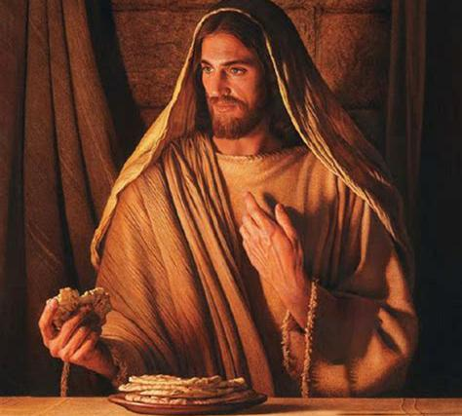
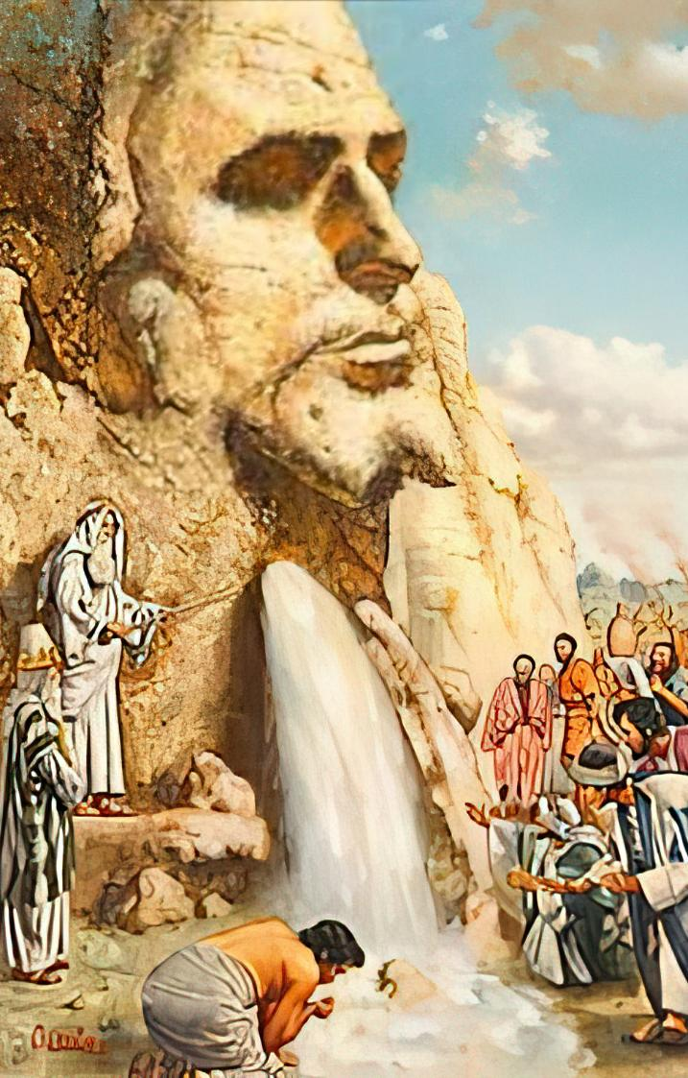
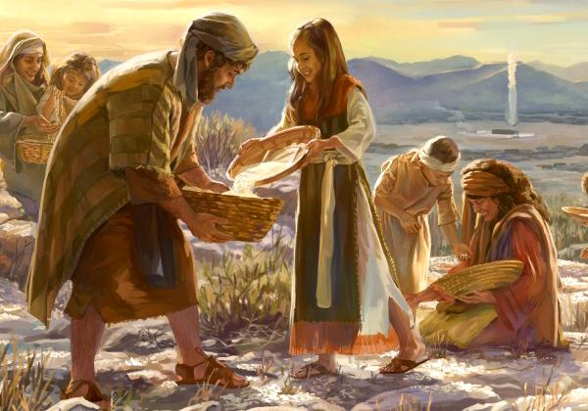
रोटी
र जीवनको पानी
अगस्ट १६: २०२५को निम्ति अध्याय ७

Slide 2
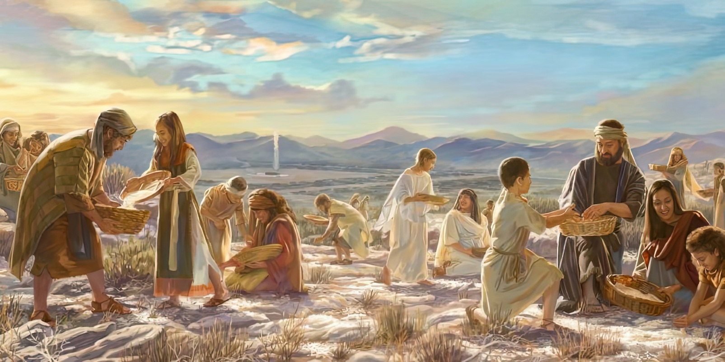

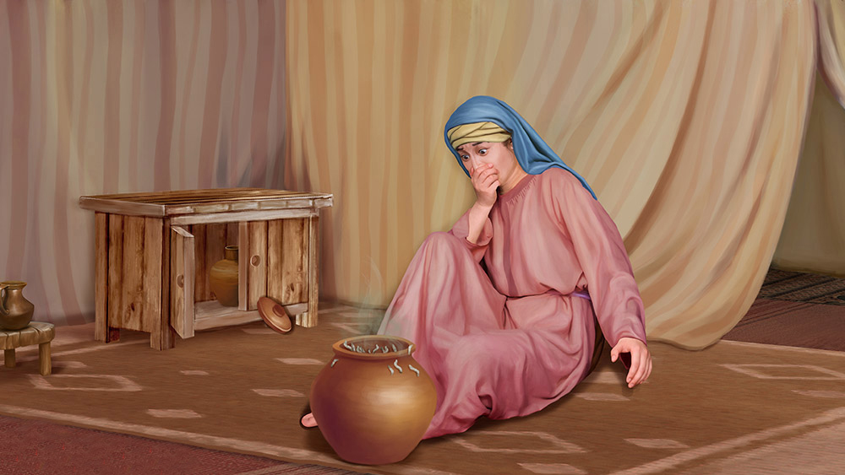
“"तब परमप्रभुले मोशालाई भन्‍नुभयो, “कहिलेसम्‍म तिमीहरू मेरा आज्ञा र मेरा आदेशहरू मान्‍न अस्‍वीकार गर्नेछौ? याद राख, कि परमप्रभुले तिमीहरूलाई शबाथ दिनुभएको छ। यसैकारण परमप्रभुले तिमीहरूका निम्‍ति छैटौँ दिनमा दुई दिनको भोजन दिनुहुन्‍छ। सातौँ दिनमा तिमीहरू हरेक जहाँ छौ त्‍यहीँ नै बसिरहनू, कुनै पनि मानिस आफ्‍नो डेराबाट बाहिर नजाओस्‌।” यसकारण मानिसहरूले सातौँ दिनमा विश्राम गरे।"
प्रस्थान १६:२८-३०।

Slide 3

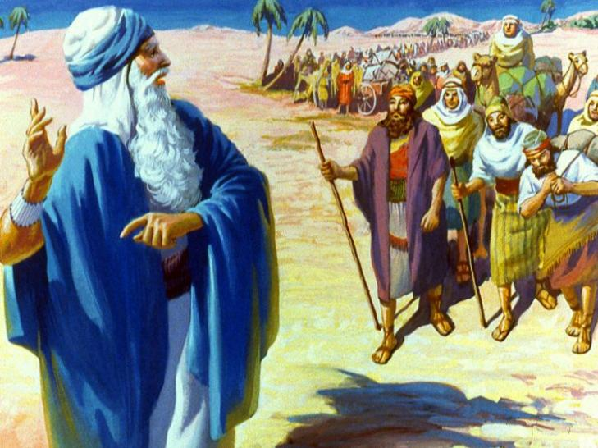
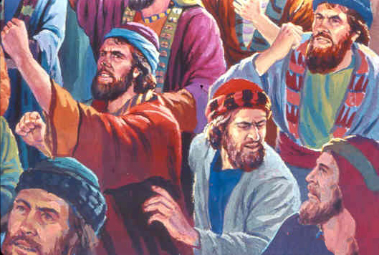
अन्तमा तिनीहरूले मिश्र देशको सिमाना काटेका थिए। तिनीहरू कनानको बाटोमा थिए। त्यो देशमा त्यहाँ दुध र मह बहन्थ्यो।
तीन दिनसम्म सबै ठोकहरू ठिक ठिक देखिन्थ्यो। तर तिनीहरूका खानेकुराहरू समाप्‍त भइरहेको थियो। मरुभूमिमा दुई लाख मानिसहरूलाई कसरी ख्वाउने?
समस्या भएपछि मानिसहरूले कच कच गर्न थाले। तिनीहरू मिश्र देशमा नै मरेको भएपनि हुन्थ्यो भनेर गन गन गरे। परमेश्‍वर प्रति तिनीहरूको विश्‍वास बढ्नु र बलियो हुनु आवश्यक थियो। त्यसकारण, परमेश्‍वरले तिनीहरूलाई रोटी र पानीको बन बन्दोबस्त गराउनुभयो। तिनीहरूका शत्रुहरूबाट उहाँले सुरक्षित राख्‍नुभयो। तिनीहरूलाई सुसंगठित गर्न उहाँले सहयोग गर्नुभयो।
पानी सफा पारिन्छ (प्रस्थान १५:२२-२७)
स्वर्गबाट रोटी (प्रस्थान १६:१-३६)
होरेबको चट्टान (प्रस्थान १७:१-७)
हातहरू उठाउँछन् (प्रस्थान १७:८-१६)
असल सल्लाह (प्रस्थान १८:१-२७)
जीवनको रोटी र पानी: येशू

Slide 4

“मरुभूमिमा हिब्रूहरूले विभिन्‍न अनुभवहरू गरेका थिए। उनीहरूलाई प्रतिज्ञा गरिएको घर कनानमा जानको लागि तयारी हुन ती अनुभवहरू तिनीहरूका निम्ति पाठशाला थियो। जसरी पौराणिक इस्राएलीहरूले पार गरे त्यसरी नै वर्तमान युगमा उहाँका जनहरूले तिनीहरूबाट पाठ सिकेर तिनीहरूमा नम्र र सिकारु हृदय भएको परमेश्‍वर चाहनुहुन्छ। स्वर्गको कनानमा जान तिनीहरू तयार हुन सकून् भनेर ती पाठहरूबाट तिनीहरूले सिकोस् भन्‍ने परमेश्‍वरको चाहना हो।”
एलेन जी. ह्वाइट, पाट्रियार्क एण्ड प्रोफेटस्, पृ. २९३।

Slide 5


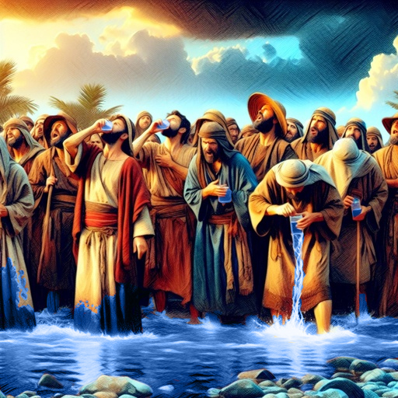
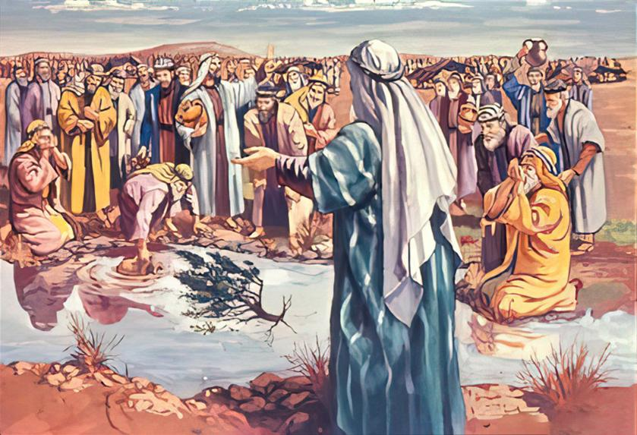
पानी सफा पारिन्छ
"अनि मारा भन्‍ने ठाउँमा आएपछि माराको पानी तिनीहरूले खान सकेनन्, किनकि त्‍यो तीतो थियो। (यसैले त्‍यसको नाउँ मारा भयो।)" प्रस्थान १५:२३।
यदि परमेश्‍वर हाम्रो साथमा हुनुहुन्छ भने हामीमा कुनै खराब कुरा कसरी हुन्छ र? जब लाल समुद्र पार गरे तब ती इस्राएली जनहरूको धारणा त्यही थियो।
पिउन नहुने पानी पाएपछि तिनीहरूले गन गन गर्न थाले, "हामीले के पिउने?" (प्रस्थान १५:२४)। तिनीहरू पानी भएको ठाउँमा आउनुभन्दा अघि परमेश्‍वरले पानी सफा पार्न सक्नुहुन्थ्यो। तर उहाँ उपयुक्त समयको निम्ति पर्खिनु भयो।
अलौकिक काम गर्न उहाँले मोशालाई अर्‍हाउनुभएको थियो। पानी सफा गर्न रुखको हाँगा फ्याँक्न पनि उनलाई भन्‍नुभयो (प्रस्थान १५:२५)।
उहाँको उपस्थिति प्रति हामी सजग रहौँ भनेर परमेश्‍वर चाहनुहुन्छ।उहाँको निर्देशन पाउन पर्खिन र उहाँसँग सहकार्य गर्न उहाँ चाहनु हुन्छ।
यदी इस्राएलले परमेश्‍वरका नीति अनुसार चलेर उहाँले दिनुभएको व्यवस्थाहरूलाई पालन गरे तिनीहरूलाई खराब तत्‍त्वहरूबाट उहाँले सुरक्षित राख्‍नुहुन्छ भन्‍ने कुरामा निश्‍चित हुन्थ्यो (प्रस्थान १५:२६)।

Slide 6


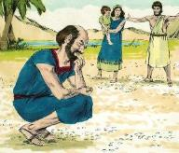
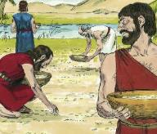
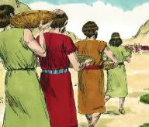
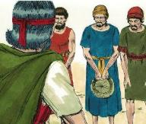
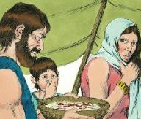
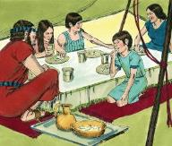
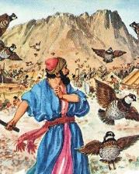
स्वर्गबाट रोटी
इस्राएलीहरूले त्‍यो देखेर आपसमा भन्‍न लागे, “यो के हो?” किनकि तिनीहरूले त्‍यो के हो भनी जान्‍दैनथे।
मोशाले तिनीहरूलाई भने, “यो परमप्रभुले तिमीहरूलाई दिनुभएको रोटी हो" (प्रस्थान १६:१५)
मासु खान चाहना गरेकोले इस्राएलीहरू मोशा र हारुनसँग कच कच गर्न थाले (प्रस्थान १६:२-३)। तर वास्तवमा तिनीहरूले परमेश्‍वर आफैसँग कचकच गरिरहेका थिए (प्रस्थान १६:८)। समस्या के थियो त?
स्वर्गबाट आएको रोटी साँच्‍चिकै अलौकिक थियो:
तिनीहरूले विगतको समयलाई बिर्सेका थिए
तिनीहरूको ध्यान बर्तमान समस्याहरूमा केन्द्रित थियो
तिनीहरूले भविष्यमा गरिएको दृश्यको प्रतिज्ञा बिर्सेका थिए
जब घाम झुल्क्यो तब त्यो पग्लेको थियो (प्रस्थान १६:२१)
हरेक दिन त्यही मात्रामा छ दिनसम्म खसेको थियो (प्रस्थान १६:१६)
छैथौँ दिनमा दोबर खसेको थियो (प्रस्थान १६:२२)
तिनीहरूलाई मन्‍ना दिनुभएपछि उहाँले चालिस वर्षसम्म स्वर्गको रोटी उपलब्ध गराउनुभएको थियो (प्रस्थान १६:३५)
शनिबार केही पनि खसेन (प्रस्थान १६:२६)
तर भोलिपल्ट खान्छु भनेर भाँडामा राखिएको मन्‍ना त किरै किरा भएको थियो (प्रस्थान
तर शुक्रवार खसेको दोबर मन्‍ना शनिबार बिग्रिएको थिएन (प्रस्थान १६:२३-२४)

Slide 7


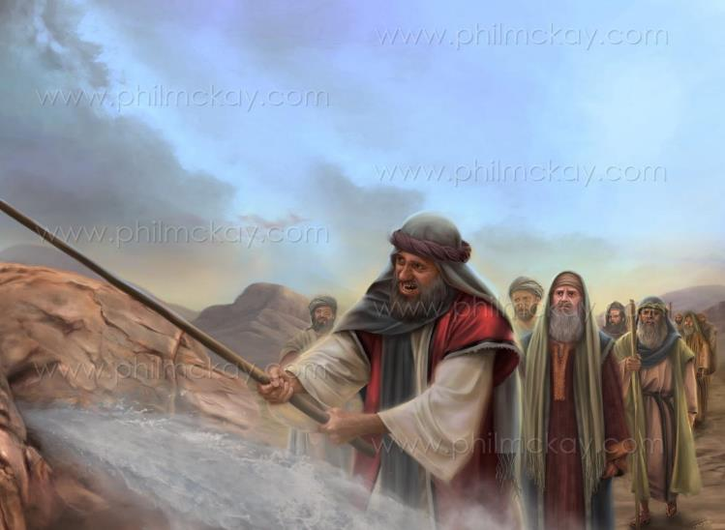
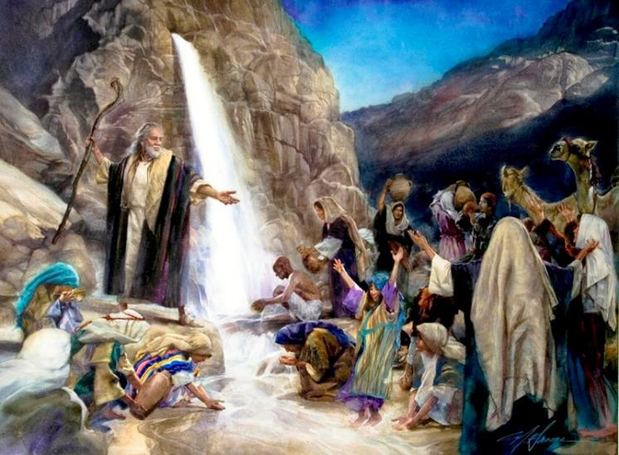
होरेबको चट्टान
"म होरेबमा भएको चट्टानमा तिम्रो अगि खड़ा हुनेछु। तिमीले चट्टानलाई हिर्काउनू, र मानिसहरूले पिउनलाई त्‍यहाँबाट पानी निस्‍कनेछ।” तब मोशाले इस्राएलीहरूका धर्म-गुरुहरूका सामुन्‍ने त्‍यसै गरे" (प्रस्थान १७:७)
“परमप्रभु हाम्रा बीचमा हुनुहुन्‍छ कि हुनुहुन्‍न?" (प्रस्थान १७:७)। के परमेश्‍वरले तिनीहरूलाई दिन दिनै पानी पठाउनुभएन र? तिनीहरूले बादललाई देख्‍न सकेका थिएनन् र?
इस्राएलीहरूले व्यक्त गरेको अविश्‍वास अचम्म लाग्दो छ। त्यही अविश्‍वासमा हामी पनि नपरून् भनि पावलले हामीलाई चेतावनी दिएको छ (हिब्रू ३:१२)
तिनीहरूमा भएको अविश्‍वासको बाबजुद पनि येशूले चट्टान फुटाउनुभयो तिनीहरूको यात्राभरि पानी उपलब्ध गराउनुभयो। उहाँ आत्मिक चट्टान थियो (१ कोरन्थी १०:४)।
तिनीहरूका लागि मात्र होइन हाम्रा लागि पनि येशू ख्रीष्ट जीवनको स्रोत र अनन्त जीवन दाता हुनुहुन्छ।

Slide 8

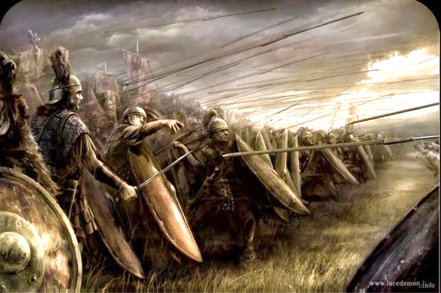
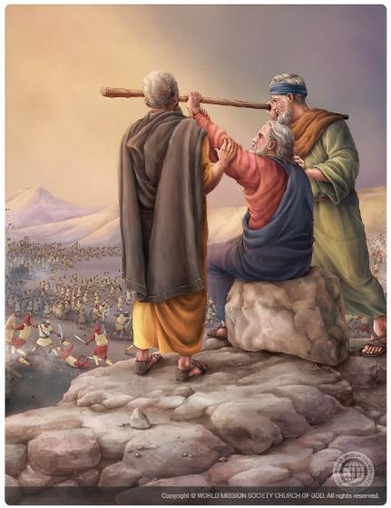
उचालिएका हातहरू
"तब अमालेकीहरू आएर रपीदीममा इस्राएलीहरूमाथि आक्रमण गरे" (प्रस्थान १८:८)।
जब इस्राएलीहरू मरुभूमिमा यात्रा गर्दै थिए तब अमालेकीहरूले तिनीहरूमाथि आक्रमण गरे। मोशाले यहोशूसँग तिनीहरूसँग लड भनेर अर्‍हाए। अनि उनी, हारुन र हुरसँग परमेश्‍वरको लठ्ठी लिएर पहाडमा उक्ले (प्रस्थान १७:८-१०)।
अमालेकीहरूले किन हमला गरे?
परमेश्‍वरले मिश्र देशमा के गर्नुभयो सो तिनीहरूले सुनेका थिए। तर कनानीहरूजस्तै तिनीहरू डराएका थिएनन्। तिनीहरूले परमेश्‍वरको खिसी गरे र उहाँका जनहरूमाथि आक्रमण गरेर तिनीहरूले उहाँलाई सरासर चुनौती दिए। परमेश्‍वरभन्दा तिनीहरू बलिया छन् भनेर तिनीहरूले प्रमाणित गर्न खोजेका थिए (प्रस्थान १७:१६)।
जबसम्म मोशाले परमेश्‍वरको छडीमा हात राखेर उठाए तबसम्म इस्राएलीहरूले जितेका थिए। तर जब उनका हातहरू थाके तब इस्राएलीहरू परास्त्र भएका थिए (प्रस्थान १७:११)।
अगुवाहरूले कामको भार एक आपसमा बाड्नु परेको थियो। हारुन र हुरले मोशालाई सहयोग गरे र परमेश्‍वरको काममा उनलाई सफलता मिलेको थियो। शत्रुलाई परास्त्र गर्न अगुवाहरूको मिलोमत्तो जरुरी छ (प्रस्थान १७:१२)।

Slide 9


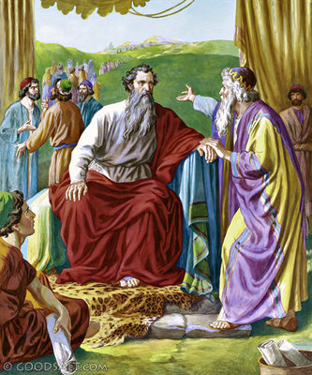
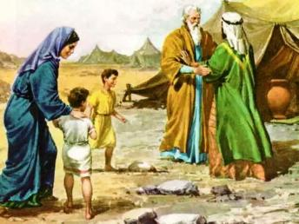
असल सल्लाह
“"तर सबै मानिसहरूमध्‍येबाट परमेश्‍वरको भय मान्‍ने, योग्‍य मानिसहरू चुन। तिनीहरू अनुचित फाइदा घिनाउने ईमानदार व्‍यक्तिहरू होऊन्‌। तिनीहरूलाई हजार-हजार, सय-सय, पचास-पचास र दश-दशमाथि नायक हुनलाई नियुक्त गर" (प्रस्थान १:२१)
मोशालाई परमेश्‍वरले गर्नुभएको काम देखेपछि उनको ससुरा यत्रो र मोशाकी पत्‍नी सिपोरा र उनका दुई छोराहरू लिएर उनलाई भेट्न होरेबमा गए (प्रस्थान ३:१२; १८:१-५)।
यत्रो इस्राएली नभएतापनि परमेश्‍वरको उपासक थिए। त्यसकारण, परमेश्‍वरले मिश्रमा के गर्नुभयो सो विवरण थाहा पाएपछि उनले परमेश्‍वरको स्तुति प्रशंसा गरे र उहाँलाई बलिहरू चढाए (प्रस्थान १८:८-१२)।
अर्को दिन मोशाले सबै मानिसहरूको न्याय गरिरहेको देखेर उनले केही सल्लाह दिए। उनका जिम्मेवारीहरूमा अरूहरूलाई पनि सहभागी गराउन सरसल्लाह दिए (प्रस्थान १८:१७-२३)।
उनको सल्लाहमा परमेश्‍वरको चाहना भएको मोशाले नम्र भएर स्वीकारे। त्यसकारण, उनले ससुराको सल्लाह मानिस जिम्मेवारी वहन गर्न सक्ने योग्य मानिसहरूलाई उनले नियुक्त गरे।
ती मानिसमा हुनुपर्ने विशेष गुणहरू (प्रस्थान १८:२१):
परमेश्‍वर प्रति श्रद्धा हुनु
विश्‍वासिलो र भर पर्दो
घुस नखाने

Slide 10


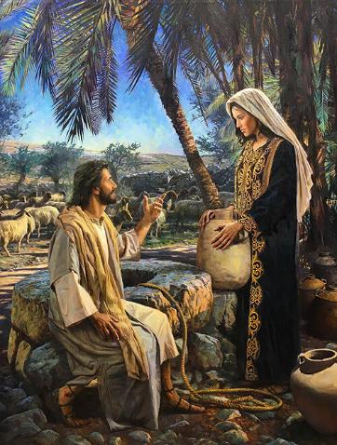
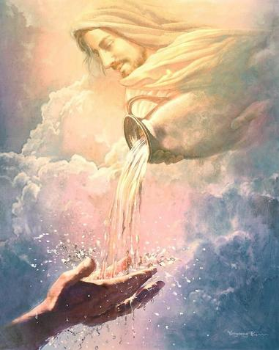
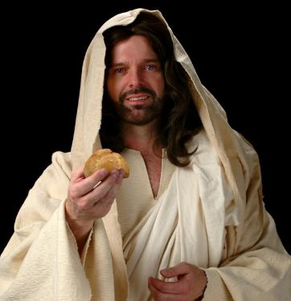
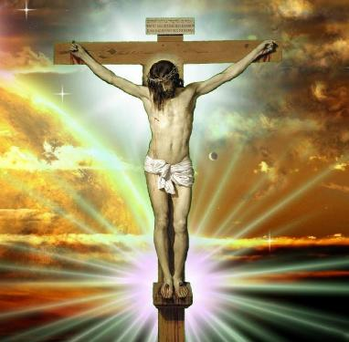
जीवनको पानी र रोटी: येशू
" स्ववर्गबाट ओर्लिआएको जिउँदो रोटी म नै हुँ। कसैले यो रोटी खायो भने त्‍यो सधैँभरि जिउनेछ। र जुन रोटी म संसारका जीवनको लागि दिनेछु, त्‍योचाहिँ मेरो देह हो।" यूहन्‍ना ६:५१
प्रस्थानमा भएको कथाहरू हाम्रो शिक्षाको निम्ति हो भनेर पावलले हामीलाई बताउँछन्। तिनीहरूबाट हाम्रो जीवनमा आत्मज्ञानहरू पाउन सक्छौँ (१ कोरन्थी १०:१-११)।
यी कथाहरूले हामीलाई लोभ, मूर्तिपूजा, व्यभिचार, परमेश्वरलाई प्रलोभन वा उहाँको परिक्षा गर्ने दिने र गफ गर्ने वा अरूहरूका कुरा काट्नेको विरुद्ध चेतावनी दिन्छन्।
यसबाहेक, येशूले विशेष गरी चट्टानबाट पानी निकालेको र स्वर्गबाट वर्षिएको रोटीको कथाहरू आफैंमा लागू गर्नुभएको थियो।
उहाँ नै पवित्र आत्माको प्रतीकको रूपमा जीवनको पानी प्रदान गर्ने व्यक्ति हुनुहुन्छ (यूहन्ना ४:१४; ७:३७-३९)। उहाँ मात्र एक हुनुहुन्छ जसले शान्ति, आनन्द र खुशीको लागि हाम्रो भित्री तिर्खा मेटाउन सक्नुहुन्छ।
येशूले भन्नुभयो कि उहाँ नै स्वर्गबाट ओर्लिएको साँचो रोटी हुनुहुन्छ। त्यो रोटी उहाँको आफ्नै शरीर हो (यूहन्ना ६:५१)। यो उहाँको शरीर हो, जुन क्रूसमा भाँचिएको थियो, जसले यसलाई "खान" चाहन्छन् - अर्थात्, उहाँलाई मुक्तिदाताको रूपमा स्वीकार गर्छन् र उहाँसँग दैनिक सम्बन्ध राख्‍छन्। ख्रीष्टले मात्र हाम्रो आध्यात्मिक तिर्खा र भोक मेटाउन सक्नुहुन्छ।

Slide 11
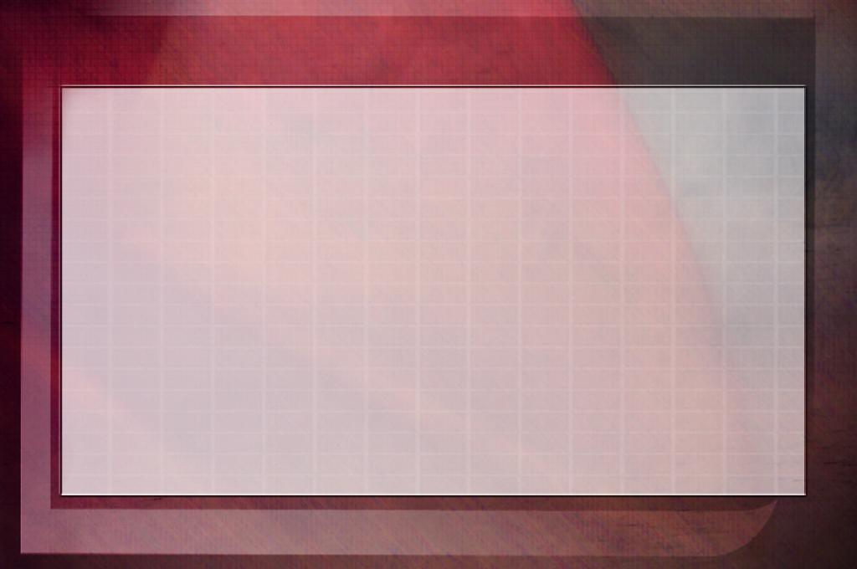
“संसारको उद्धारकर्तालाई हरेक प्राणको आवश्यकता थाहा छ। जब हामी उत्पीडित र आलस्यमा हुन्छौं, यो पनि उहाँलाई थाहा छ, र उहाँले नै आध्यात्मिक ताजापन वा स्फूर्ति वा जोश आपूर्ती गर्नुहुन्छ। उहाँसँग माग्नुहोस्; प्रार्थनामा जागा रहनुहोस्, र यो आउनेछ। येशू जीवनको रोटी हुनुहुन्छ, जुन हरेक दिन खानुपर्छ; उहाँ सुकेको र कमजोर आत्माको लागि जीवनको पानी हुनुहुन्छ, र सबैले उहाँको अनुग्रहको भाग लिन सक्छन्। पृथ्वीका कुण्डहरू प्रायः खाली हुनेछन्, यसका पोखरीहरू सुक्नेछन्; तर ख्रीष्टमा एउटा जीवित मुहान हुनुहुन्छ जहाँबाट हामी निरन्तर तान्न सक्छौं। हामीले जतिसुकै तान्यौं र अरूलाई दियौं, त्यति प्रशस्तता हामीमा हुनेछ। आपूर्ति समाप्त हुने कुनै खतरा छैन; किनकि ख्रीष्ट सत्यको अक्षय वा कहिल्यै नसुक्ने मुहान हुनुहुन्छ”
एलेन जी. ह्वाइट, द साइन्स अभ द टाइम्स, अप्रिल २२, १८९७।

